Slide 1

PHÒNG GIÁO DỤC VÀ ĐÀO TẠO HUYỆN PHÙ YÊN
MÔN: TOÁN 6
GIÁO VIÊN: ĐỖ THỊ LOAN
NĂM HỌC: 2021 - 2022

Slide 2
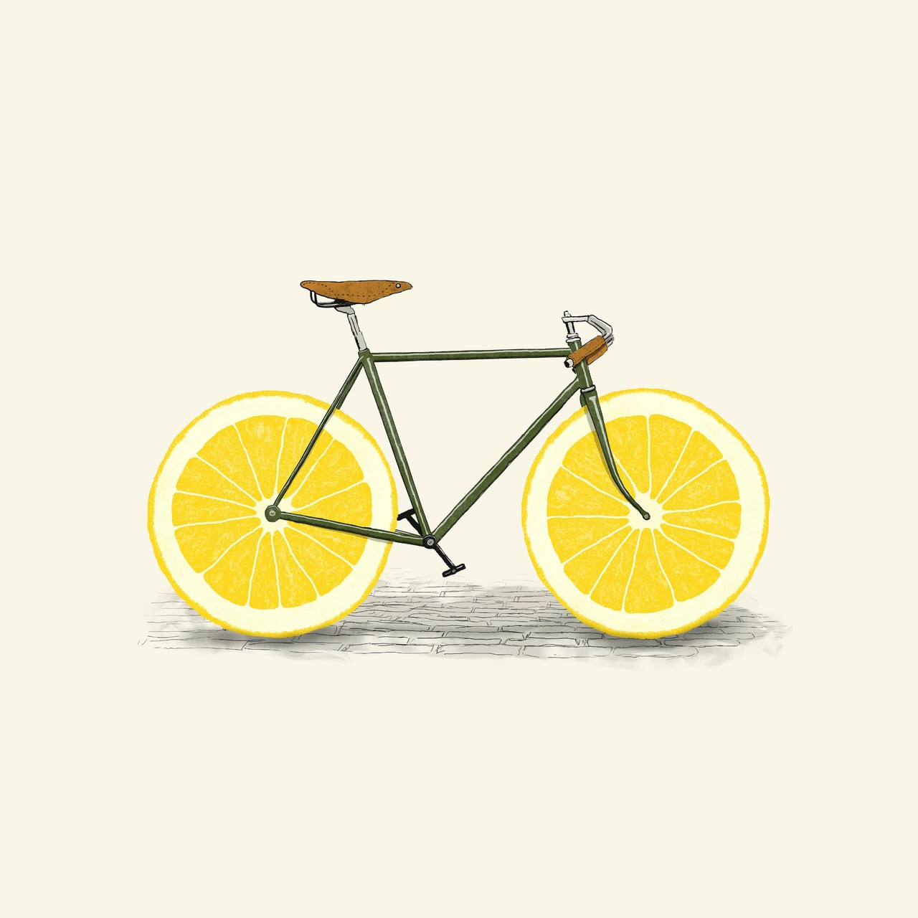
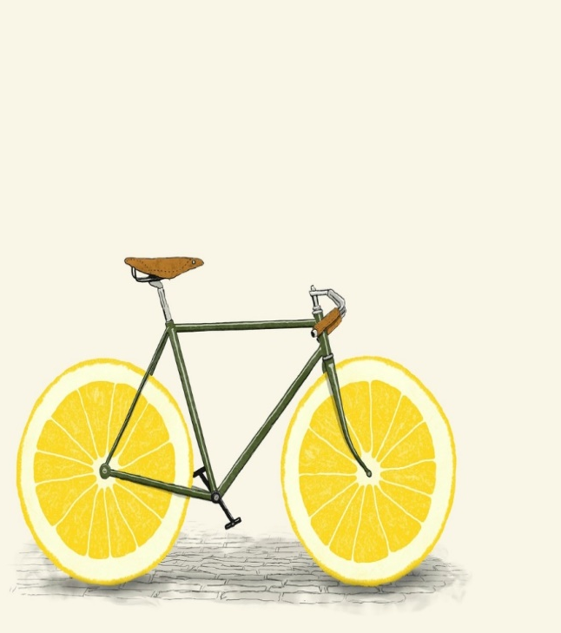
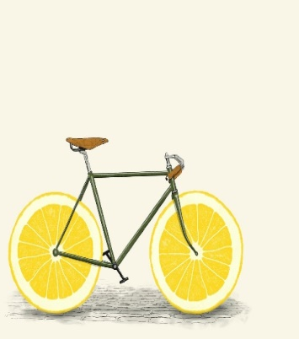
1. Giáo viên: SGK, kế hoạch bài dạy, thước thẳng có chia đơn vị, ê ke, compa, bảng phụ, máy chiếu, các hình thoi ABCD bằng giấy bìa mầu kẻ ô vuông và băng dính 2 mặt (hoặc giấy decal), phiếu bài tập (các bài tập bổ xung)
2. Học sinh: SGK, thước thẳng có chia đơn vị, ê ke, compa, bảng nhóm, kéo thủ công.

Slide 3












Slide 4


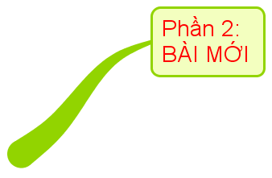


HĐ 1
KHỞI ĐỘNG
HĐ 2
HÌNH THÀNH KIẾN THỨC
HĐ 3
LUYỆN TẬP, VẬN DỤNG

Slide 5
HOẠT ĐỘNG 1
KHỞI ĐỘNG

Slide 6

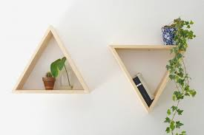
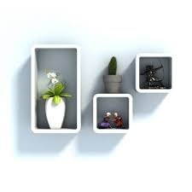
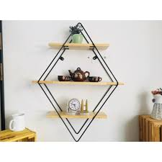
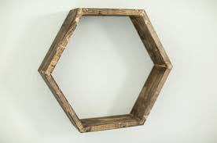
Tuần trước cô đến thăm quan một cửa hàng bán kệ gỗ treo tường và đã chụp lại hình ảnh một số mẫu kệ mà cô thích. Em hãy quan sát các hình ảnh trên màn chiếu và cho biết mỗi kệ gỗ có hình gì?
Hình a
Hình b
Tam giác đều
Hình chữ nhật và hình vuông
Hình c
Hình d
Hình thoi
Lục giác đều

Slide 7
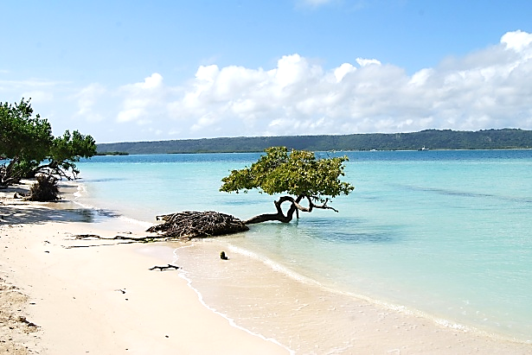
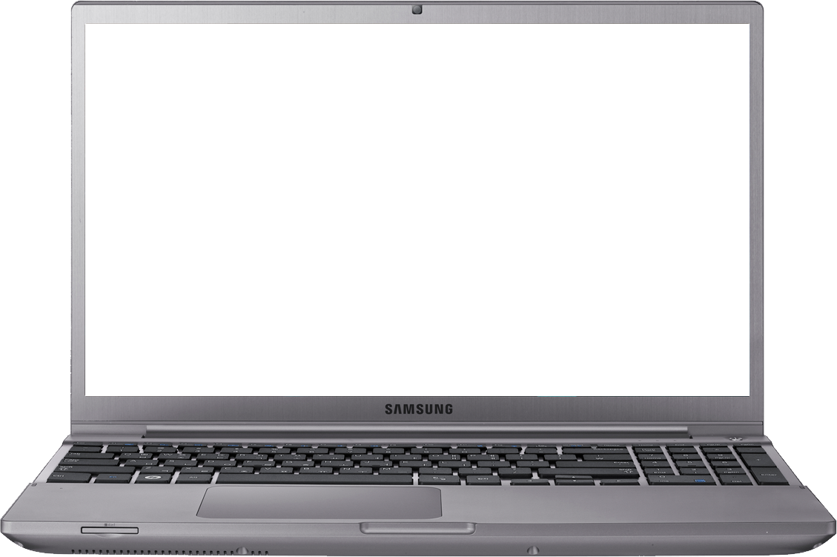


Trong bài học này chúng ta sẽ nhận biết và khám phá các đặc điểm của hình chữ nhật và hình thoi, cách vẽ và công thức tính chu vi, diện tích của hai hình đó.

Slide 8
TIẾT 4 §2.
HÌNH CHỮ NHẬT – HÌNH THOI
(Tiết 1)

Slide 9
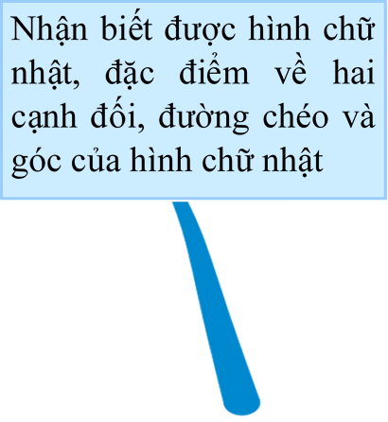
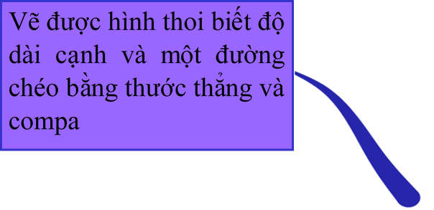

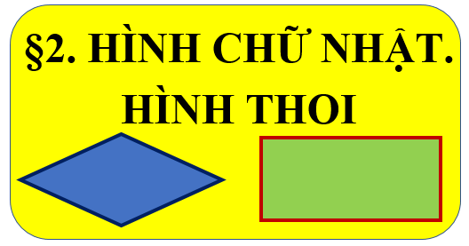
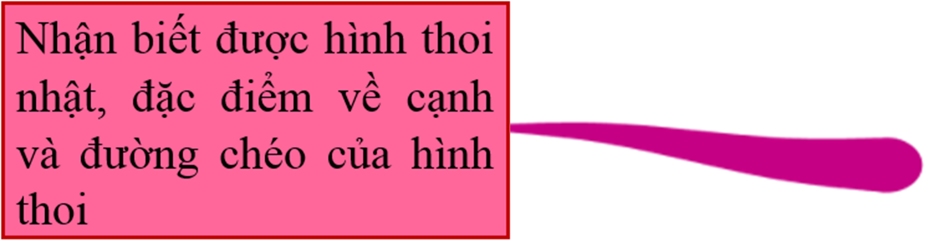


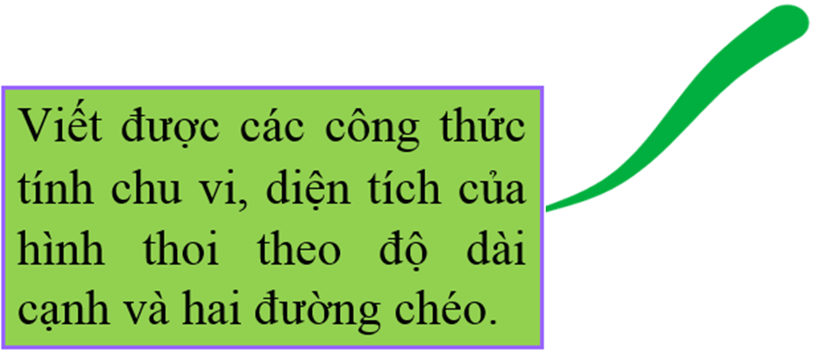
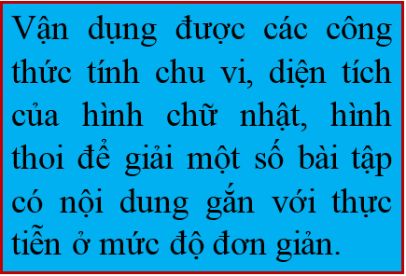
Vẽ được hình chữ nhật bằng êke khi biết độ dài hai cạnh.
Viết được các công thức tính chu vi, diện tích của hình chữ nhật theo độ dài hai cạnh.

Slide 10
HOẠT ĐỘNG 2
HÌNH THÀNH KIẾN THỨC MỚI

Slide 11
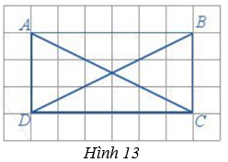

HÌNH CHỮ NHẬT
1. Nhận biết hình chữ nhật
HĐ1: Với hình chữ nhật ABCD ở
Hình 13, thực hiện các hoạt động sau:
Đếm số ô vuông để so sánh:
Độ dài của cặp cạnh đối AB và CD
Độ dài của cặp cạnh đối AD và BC
b) Quan sát xem các cạnh đối AB và CD; AD và BC của hình chữ nhật ABCD có song song với nhau không.
c) Sử dụng thước thẳng (có chia đơn vị) để đo độ dài các đường chéo AC và BD của hình chữ nhật ABCD.
d) Nêu đặc điểm bốn góc ở các đỉnh
A, B, C, D
Hình thức khăn trải bàn (3 Phút)

Slide 12
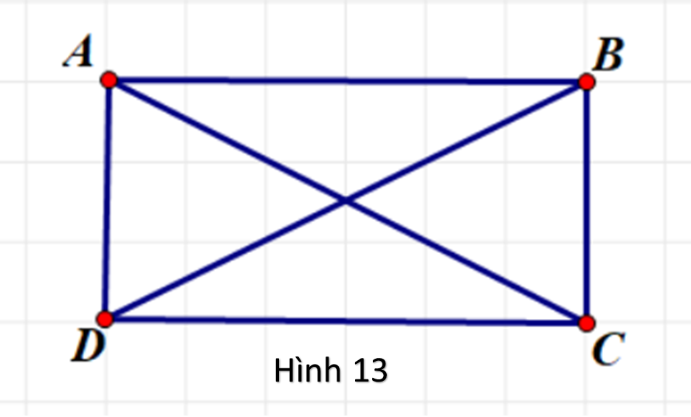
HÌNH CHỮ NHẬT
1. Nhận biết hình chữ nhật
HƯỚNG DẪN CHẤM ĐIỂM
Độ dài của cặp cạnh đối AB và DC bằng nhau (1 điểm)
Độ dài của cặp cạnh đối AD và BC bằng nhau (1 điểm)
b) AB song song với DC (1 điểm)
AD song song với BC (1 điểm)
c) Đo: AC = 4,4 cm (2 điểm)
BD = 4,4 cm (2 điểm)
Các góc của hình chữ nhật ABCD đều
là góc vuông (2 điểm)

Slide 13

(Thời gian 2’)
Hình 14
* Nhận xét
Hình chữ nhật MNPQ có:
+ Hai cạnh đối bằng nhau:
MN = PQ; MQ = NP
+ Hai cạnh đối MN và PQ song song với nhau; MQ và NP song song với nhau.
+ Hai đường chéo bằng nhau:
MP = NQ
+ Bốn góc ở các đỉnh M, N, P, Q đều là góc vuông.
Bằng cách sử dụng thước thẳng có chia đơn vị, ê ke và compa, hãy kiểm tra xem hình chữ nhật MNPQ trong H14 (SGK/98) có đặc điểm tương tự hình chữ nhật ABCD ở trên hay không (cặp đôi)
Đọc nhận xét về các đặc điểm của hình chữ nhật MNPQ trong (SGK/98)
Nêu khái quát với hình chữ nhật bất kì

Slide 14
HÌNH CHỮ NHẬT
1. Nhận biết hình chữ nhật
* Khái quát:
Hình chữ nhật có:
+ Hai cạnh đối bằng nhau
+ Hai cạnh đối song song với nhau
+ Hai đường chéo bằng nhau
+ Bốn góc ở các đỉnh đều là góc vuông.

Slide 15

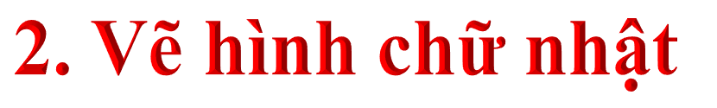

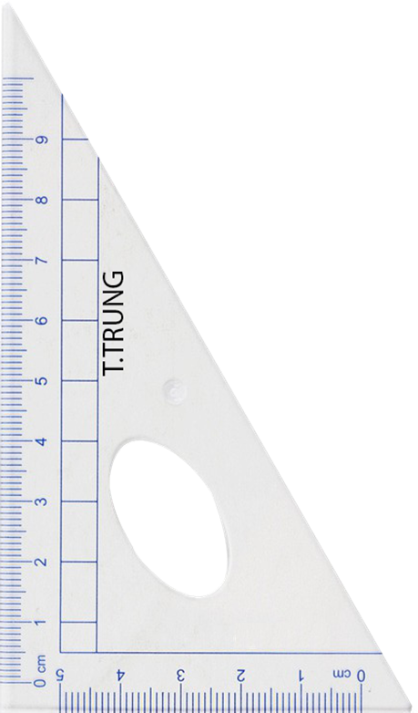
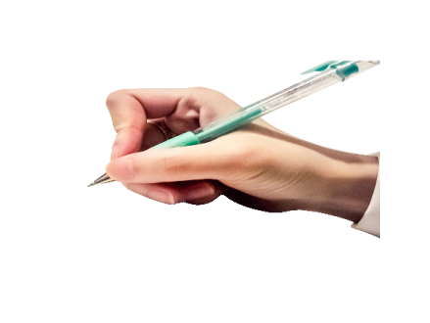
HĐ2: Vẽ hình chữ nhật bằng ê ke khi biết độ dài hai cạnh.
Ví dụ 1: Dùng ê ke vẽ hình chữ nhật ABCD, biết AB = 6cm và AD = 9cm.
D
C
Giải: Để vẽ hình chữ nhật ABCD, ta làm như sau:
Bước 1. Vẽ theo một cạnh góc vuông của ê ke đoạn thẳng AB có độ dài bằng 6cm.
Bước 2. Đặt đỉnh góc vuông của ê ke trùng với điểm A và một cạnh ê ke nằm trên AB, vẽ theo cạnh kia của êke đoạn thẳng AD có độ dài bằng 9cm.
Bước 3. Xoay ê ke rồi thực hiện như ở bước 2 để được cạnh BC có độ dài bằng 9cm.
Bước 4. Vẽ đoạn thẳng CD.
A
B
A
B

Slide 16
Áp dụng 1: Vẽ bằng ê ke hình chữ nhật EGHI biết, EG = 4cm và EI = 3cm

Slide 17
3. Chu vi và diện tích hình chữ nhật
Chu vi, diện tích hình chữ nhật có độ dài hai cạnh là a và b:
+ Chu vi: C = 2 (a + b)
+ Diện tích: S = a.b

Slide 18
HOẠT ĐỘNG 3
LUYỆN TẬP – VẬN DỤNG

Slide 19
TRÒ CHƠI “AI NHANH HƠN”
Luật chơi: Có hai đội chơi mỗi đội có 3 thành viên, mỗi đội có 3 câu hỏi. Mỗi thành viên của từng đội lần lượt trả lời các câu hỏi của đội mình. Đội nào trả lời đúng hết cả ba câu hỏi là đội chiến thắng. Thời gian cho mỗi câu là 30 giây

Slide 20






AI NHANH HƠN

Slide 21
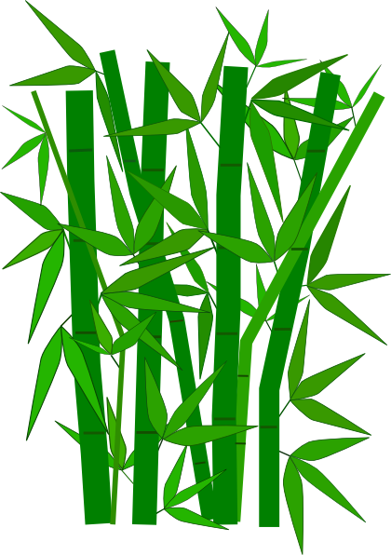








CHÚC MỪNG
CHÚC MỪNG
CHÚC MỪNG

Slide 22
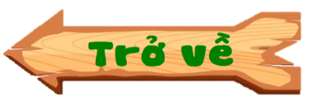

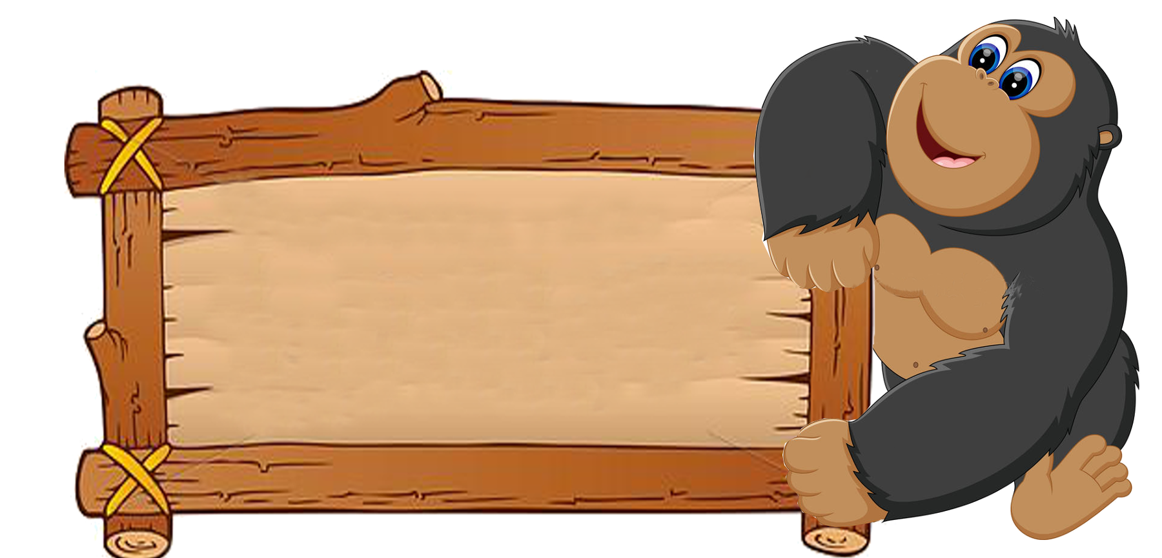
Chu vi hình chữ nhật là:
C = 2 ( 3 + 4) = 14 cm
Tính chu vi hình chữ nhật có độ dài hai cạnh là 3cm và 4cm

Slide 23
Diện tích hình chữ nhật là:
S = 3.4 = 12 (cm² )
Tính diện tích hình chữ nhật có độ dài hai cạnh là 3cm và 4cm

Slide 24
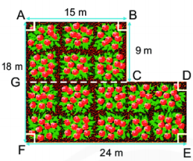
Chu vi của hình ABCG là:
2(15 +9) = 48 cm
Một khu vườn có kích thước như hình vẽ. Tính chu vi của hình ABCG

Slide 25

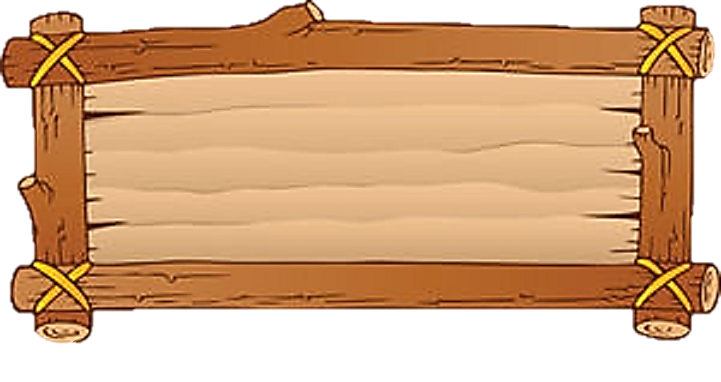
Diện tích hình ABCG là:
15.9 = 135 (m² )
Cho một khu vườn có kích thước như hình vẽ. Tính diện tích của hình ABCG

Slide 26
C = 2(a + b)
Hình chữ nhật có độ dài hai cạnh là a và b. Tính chu vi của hình chữ nhật.

Slide 27
S = a.b
Hình chữ nhật có độ dài hai cạnh là a và b. Tính diện tích hình chữ nhật?

Slide 28

Hết giờ
G
3
1
TÌM TÒI, MỞ RỘNG
2
Thời gian 3 phút
Nhân kỉ niệm ngày thành lập Đoàn TNCS Hồ Chí Minh, chi đoàn thanh niên của nhà trường muốn dùng dây kim tuyến xù để trang trí viền theo các cạnh của hai bảng tin hình chữ nhật đều có độ dài hai cạnh là 1m và 2m. Biết rằng giá của một mét dây kim tuyến xù là 5000 đồng. Tính số tiền chi đoàn cần trả để mua vừa đủ số dây kim tuyến cần dùng

Slide 29
TÌM TÒI, MỞ RỘNG
Lời giải
Chiều dài dây kim tuyến cần dùng bằng tổng chu vi của hai bảng tin.
Chu vi của một bảng tin hình chữ nhật là:
2 (1 + 2) = 6 (cm)
Số tiền chi đoàn cần trả để mua dây kim tuyến trang trí một bản tin là:
5000.6 = 30000 (đồng)
Số tiền chi đoàn cần trả để mua dây kim tuyến trang trí hai bảng tin là:
30000.2 = 60 000 (đồng)
1 điểm
3 điểm
3 điểm
3 điểm

Slide 30
HƯỚNG DẪN VỀ NHÀ
- Ghi nhớ các đặc điểm nhận biết hình chữ nhật; cách vẽ hình chữ nhật bằng ê ke khi biết độ dài hai cạnh; công thức tính chu vi, diện tích của hình chữ nhật; ôn lại các bài tập đã làm trên lớp.
Làm bài tập sau:
1. Vẽ hình chữ nhật có độ dài hai cạnh là 4cm và 5cm rồi tính chu vi, diện tích hình chữ nhật
2. Bác khôi muốn lát nền cho một căn phòng hình chữ nhật có chiều dài 8m, chiều rộng 6m. Loại gạch lát nền được sử dụng là gạch hình vuông có cạnh dài 40 cm. Hỏi bác Khôi phải sử dụng bao nhiêu viên gạch (coi mạch vữa không đáng kể) ?
- Chuẩn bị bài mới: đọc trước toàn bộ nội dung mục II. Hình thoi trong SGK trang 99.

Slide 31
HƯỚNG DẪN VỀ NHÀ
2. Bác khôi muốn lát nền cho một căn phòng hình chữ nhật có chiều dài 8m, chiều rộng 6m. Loại gạch lát nền được sử dụng là gạch hình vuông có cạnh dài 40 cm. Hỏi bác Khôi phải sử dụng bao nhiêu viên gạch (coi mạch vữa không đáng kể) ?
HƯỚNG DẪN BÀI 2
- Tính diện tích nền của căn phòng hình chữ nhật
- Tính diện tích của một viên gạch hình vuông có cạnh 40 cm
- Số viên gạch bác Khôi cần dùng là: Diện tích nền chia diện tích 1 viên gạch

Slide 32
THE END

